Slide 1
حل مشكلة البرمجة الخطية باستخدام طريقة الرسم

Slide 2
حل مسألة البرمجة الخطية بواسطة طريقة الرسم (Graphic Method) :
يمكن حل مسائل البرمجة الخطية باستخدام طريقة الرسم باتباع الخطوات التالية :
لحل المسألة بطريقة الرسم ، من التبويب Solve and Analysis نختار الأمر Graphical Method ، أو يمكن استخدام الزر لنفس الغرض .

Slide 3
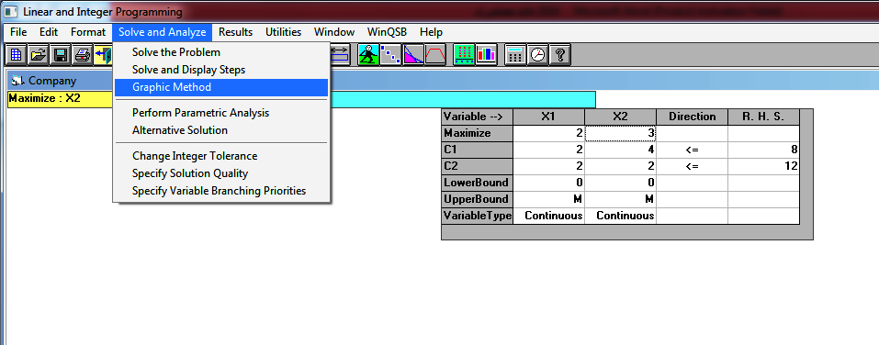
شكل (2-4)

Slide 4
نحصل على مربع حوار Select Variables for Graphical Method ، والتي يمكن من خلالها تحديد محاور المتغيرات ، كما هو موضح في الشكل (2-5) ، اذ تم تحديد المتغير X₁ على المحور X ، والمتغير X₂ على المحور Y :

Slide 5
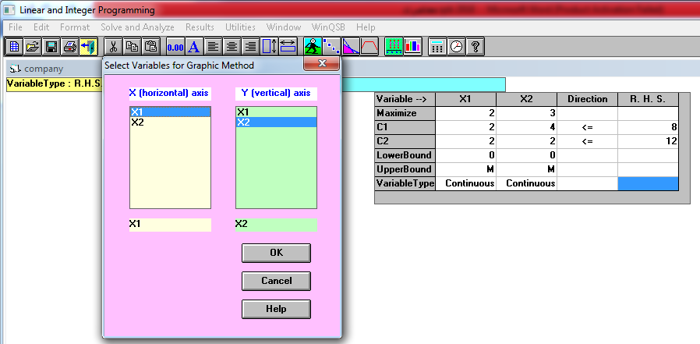
شكل (2-5)
بعد الضغط على الامر ok نحصل على الحل الامثل للمسألة كما في الشكل (2-6) حيث يكون الحل في اعلى يمين الرسم . يمكن تمييز النقطة البيضاء التي تحقق الحل الامثل (X₁=4,X₂=0)

Slide 6
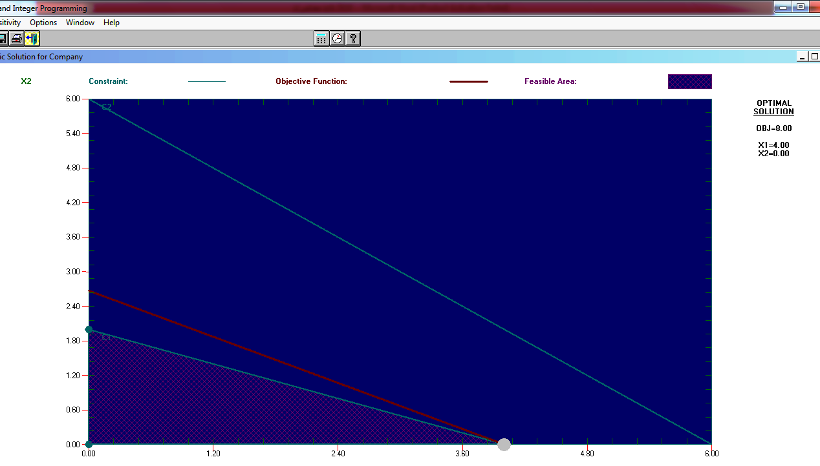
شكل (2-6)

Slide 7
خطوات حل مسألة البرمجة الخطية (Company) بطريقة الرسم :
Start Programs Win QSB
Linear and integer programming
New problem
Problem name : (Company)
Number of Variables : (2)
Number of Constraints : (2)
Objective Criterion : (Maximization)
Default Variable Type : ( Non Negative Continuous)
Data Entry Format : ( Spreadsheet Matrix Form)
Solve and Analyze
Graphical Method
Horizontal : ( X₁ ), Vertical: (X₂)

Slide 8
تحليل النتائج :
يظهر من الشكل (2-6) ان الحل النهائي لمسالة البرمجة الخطية Company) ( باستخدام طريقة الرسم هو :
$X_{1}=4, X_{2}=0 , MAXZ=8$
ان خطة الانتاج الأمثل للشركة هي انتاج (4) وحدات من المنتج (A) وعدم انتاج اي وحدة من المنتج (B) ليتم الحصول على أقصى كمية من الانتاج وهو (8) وحدات .

